Slide 1






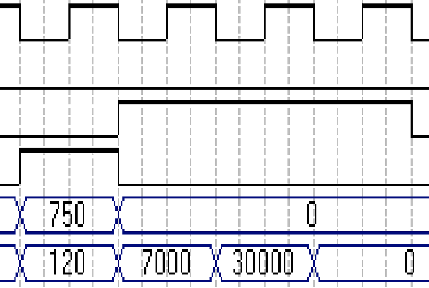
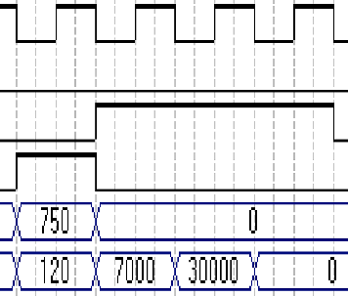

Notes:
素材ID：SEC-072
论文：WhisperFuzz: White-Box Fuzzing for Detecting and Locating Timing Vulnerabilities in Processors
会议：USENIX Security 2024
奖项：Distinguished Paper Award
图号：Figure 3，PDF第6页
类型：系统架构
借鉴点：三块彩色区域围绕中央DUT连接，保留指令变异、仿真、时序检测和微事件图定位的具体数据实例。
论文URL：https://www.usenix.org/system/files/usenixsecurity24-borkar.pdf
官方获奖URL：https://www.usenix.org/conference/usenixsecurity24/presentation/borkar
原始论文与绘图来源：见本页论文链接及仓库 catalog/papers.md。

